Slide 1


Актуальные вопросы повышения квалификации фармацевтических кадров (по состоянию на 2019 г.)
Допуск к фармацевтической деятельности
Профессиональное развитие
Муратова Н.П.
ст. преподаватель кафедры УЭФ, фармакогнозии УГМУ

Slide 2
Актуальные вопросы кадровой политики в сфере фармацевтической деятельности
Изменения порядка повышения квалификации*
Переход к аккредитации специалистов вместо сертификации*
Внедрение в фармдеятельность профессиональных стандартов, модернизация ФГОС системы ВО и СПО с учетом профессиональных стандартов
Изменение технологии аттестации на квалификационную категорию
Изменения номенклатуры должностей фармацевтических работников (пр. МЗ РФ № 1183н)
* - связаны с допуском к профессиональной деятельности - фармацевтической деятельности

Slide 3
Квалификационные требования к фармацевтическим работникам с высшим образованием по направлению подготовки «Здравоохранение и медицинские науки»
(приказ МЗ РФ от 08.10.2015 г. № 707н в редакции от 15.06.2017 г.)
№ п/п | Специальность | Уровень профессионального образования | Дополнительное профессиональное образование | Должности
1. | Управление и экономика фармации | - Высшее образование – специалитет по специальности «Фармация» - Подготовка в интернатуре/ординатуре по специальности УЭФ - Профессиональная переподготовка по специальности УЭФ руководителей АО | Повышение квалификации не реже 1 раза в 5 лет в течение всей трудовой деятельности | - Директор (заведующий, начальник) АО - Зам. директора - Заведующий (начальник ) структурного подразделения (отдела) АО
2. | Фармацевтическая технология | - Высшее образование – специалитет по специальности «Фармация» - Подготовка в интернатуре/ординатуре по специальности Фармацевтическая технология | Повышение квалификации не реже 1 раза в 5 лет в течение всей трудовой деятельности | - Провизор-технолог - Заведующий (начальник ) структурного подразделения (отдела) АО
3. | Фармацевтическая химия и фармакогнозия | - Высшее образование – специалитет по специальности «Фармация» - Подготовка в интернатуре/ординатуре по специальности Фармацевтическая химия и фармакогнозия | Повышение квалификации не реже 1 раза в 5 лет в течение всей трудовой деятельности | - Провизор-аналитик - Заведующий (начальник ) структурного подразделения (отдела) АО
4. | Фармация (введена приказом МЗ РФ от 11.10.16 г. № 771н в номенклатуру фарм. специальностей) | - Высшее образование – специалитет по специальности «Фармация» - Подготовки в ординатуре нет | Непрерывное повышение квалификации в течение всей трудовой деятельности | - Провизор - Провизор-технолог

Slide 4

согласно статьи 100 ФЗ-323:
Переход к процедуре аккредитации специалистов осуществляется поэтапно с 1 января 2016 г. по 31 декабря 2025 г. включительно.
Сертификаты специалиста, выданные медицинским и фармацевтическим работникам до 1 января 2021 г., действуют до истечения указанного в них срока.
До 1 января 2026 г. (по 31.12.2025 г.) имеют право на занятие фармацевтической деятельностью в РФ лица, получившие высшее или среднее фармацевтическое образование в РФ в соответствии с ФГОС и имеющие сертификат специалиста, а также лица, обладающие правом на занятие медицинской деятельностью и получившие дополнительное профессиональное образование в части розничной торговли ЛП, при условии их работы в расположенных в сельских населенных пунктах, в которых отсутствуют аптечные организации, обособленных подразделениях МО (амбулаториях, ФП и ФАП, центрах (отделениях) общей врачебной (семейной) практики), имеющих лицензию на осуществление фармацевтической деятельности.

Slide 5


Необходимость аккредитации специалистов связана с изменениями в трудовом законодательстве – с внедрением профессиональных стандартов:
Ст. 195.1. Трудового Кодекса РФ устанавливает, что:
Квалификация работника – это определенный уровень знаний, умений, профессиональных навыков и опыта работы работника;
Профессиональный стандарт – характеристика квалификации, необходимой работнику для осуществления определенного вида профессиональной деятельности.
Таким образом:
Диплом и квалификация Провизор, Провизор-менеджер, Провизор-аналитик, Провизор-технолог – это подтверждение соответствия специалиста требованиям ФГОС ВО (т. е. определенный уровень знаний, умений, профессиональных навыков и опыта работы работника);
Свидетельство об аккредитации специалиста – это подтверждение соответствия специалиста требованиям профессионального стандарта (соответствия характеристике квалификации, необходимой работнику для осуществления определенного вида профессиональной деятельности, в нашем случае – фармацевтической деятельности);
Прохождение аккредитации специалиста – новая процедура допуска к профессиональной деятельности (фармацевтической деятельности)

Slide 6
2019 г.: Реестр профстандартов по профессиональным отраслям
– сайт Минтруда и соцзащиты РФ: http://profstandart.rosmintrud.ru или classinform.ru/profstandarty
Код ПС | Обучение | Для здравоохранения коды – с 02.
02.006 | С | Провизор
02.010 | М | Специалист по промышленной фармации в области исследований ЛС
02.011 | М | Специалист по валидации (квалификации) фармацевтического производства
02.012 | О | Специалист в области управления фармацевтической деятельностью
02.013 | М | Специалист по промышленной фармации в области контроля качества ЛС
02.014 | М | Специалист по промышленной фармации в области обеспечения качества ЛС
02.015 | О | Провизор-аналитик
02.016 | М | Специалист по промышленной фармации в области производства ЛС
За 2016-2018 гг. по здравоохранению принято 40 профессиональных стандартов, в том числе 8 фармацевтических

Slide 7
Допуск к осуществлению фармацевтической деятельности в настоящее время подтверждается
наличием:
Диплома специалиста + Свидетельства о первичной аккредитации специалиста;
Диплома специалиста + Диплома об окончании интернатуры + Сертификата специалиста;
Диплома специалиста + Сертификата специалиста (провизоры-практики с большим стажем работы по специальности без интернатуры, фармацевты);
Диплома специалиста + Свидетельства об первичной аккредитации специалиста + Диплома об окончании ординатуры + Свидетельства о специализированной аккредитации (2020 г.)

Slide 8
Аккредитация специалиста
Аккредитация специалиста – процедура определения соответствия готовности лица, получившего медицинское, фармацевтическое или иное образование, требованиям к осуществлению медицинской деятельности по определенной медицинской специальности либо фармацевтической деятельности. Проводится 1 раз в 5 лет.
Осуществляется с 2016 г. по окончании освоения образовательных программ в соответствии с приказом МЗ РФ от 02.06.2016 г. № 334н «Об утверждении Положения об аккредитации специалистов», с учетом приказа МЗ РФ от 22.12.2017 г. № 1043н «Об утверждении сроков и этапов аккредитации специалистов, а также категорий лиц, имеющих медицинское, фармацевтическое или иное образование и подлежащих аккредитации специалистов».
Организует проведение аккредитации специалистов МЗ РФ через утверждаемые им независимые аккредитационные комиссии на базе образовательных и (или) научных организаций с участием профессиональных некоммерческих организаций (не образовательными организациями, как сертификация).
Свердловская область: АК – в УГМУ, филиал – в Фармколледже, председатель АК – Софронов С.В., зам. – Мехоношин А.Н.

Slide 9
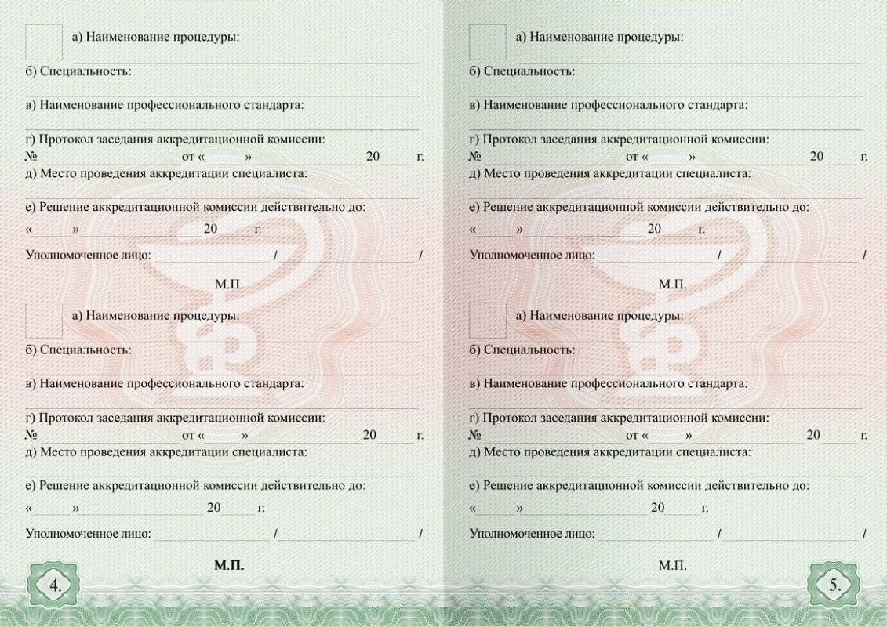
Порядок выдачи Свидетельства об аккредитации специалиста – приказ МЗ РФ от 06.06.2016 г. № 352н «Об утверждении Порядка выдачи свидетельства об аккредитации специалиста, формы свидетельства об аккредитации специалиста и технических требований к нему» (действует с 17.07.2016 г.)
Оформляется МЗ РФ, подписывается уполномоченным лицом МЗ РФ, действует в течение 5 лет с даты подписания протокола заседания АК, содержащего решение АК о признании лица прошедшим аккредитацию специалиста.
Таким образом, выдается 1 раз, а отметки будут вноситься в него на протяжении всех этапов прохождения обучения.
До получения Свидетельства об аккредитации специалиста действует выписка из протокола АК!

Slide 10

Виды аккредитации специалистов с фармацевтическим образованием
Первичная специализированная (ПСА):
Проводится в отношении лиц, завершивших освоение программ подготовки кадров высшей квалификации (ординатура)
и дополнительных профессиональных программ (профессиональная переподготовка), а также лиц, получивших образование на территории иностранного государства
Первичная (ПА):
Проводится в отношении лиц, завершивших освоение основных образовательных программ среднего, высшего фармацевтического образования(специалитет)
в соответствии с ФГОС
Периодическая аккредитация (А, СА):
Проводится в отношении лиц, завершивших освоение профессиональных образовательных программ фармацевтического образования, обеспечивающих непрерывное совершенствование профессиональных знаний и навыков в течение всей жизни, а также постоянное повышение профессионального уровня и расширение квалификации
3 этапа
1. Тестирование
2. Оценка практических навыков
3. Решение ситуационных задач (только для провизоров)
2 этапа:
1. Оценка отчета-портфолио за 5 последних лет
2. Тестирование
Аналогично первичной аккредитации

Slide 11
Что такое порт-фолио? Это:
Отчет за последние 5 лет о профессиональной деятельности аккредитуемого, включающий сведения об индивидуальных профессиональных достижениях, сведения об освоении программ повышения квалификации, обеспечивающих непрерывное совершенствование профессиональных навыков и расширения квалификации (для прохождения периодической аккредитации)

Slide 12
Аккредитация специалистов-выпускников по ФГОС,
5-летние образовательные траектории
Соответствие профстандарту «Провизор»
год | 2019 | 2020 | 2021 | 2022 | 2023 | 2024 | 2025 | 2026 | 2027 | 2028 | 2029 | …
Выпускники 2019 года | ПА июнь | Непрерывное профессиональное образование (с сентября 2019) |  |  |  | А-2 До июня | Непрерывное профессиональное образование (с сентября 2024) |  |  |  | А-3 До июня
Ординатура
Соответствие профстандартам «Специалист в области управления фармацевтической деятельностью», «Провизор-аналитик», Провизор-технолог (?)
Вторая возможность | 2019 | 2020 | 2021 | 2022 | 2023 | 2024 | 2025 | 2026 | 2027 | 2028 | 2029 | 2027 | …
Выпускники 2019 года | С 1 сентября |  | ПСА | Повышение квалификации - непрерывное профессиональное образование (с сентября 2021) |  |  |  | СА-2 | Повышение квалификации - непрерывное профессиональное образование (с сентября 2026)

Slide 13

Концепция развития непрерывного медицинского и фармацевтического образования в РФ на период до 2021 г.
Приказ МЗ РФ от 21.11.2017 г. № 926
НМиФО осуществляется через:
Освоение образовательных программ в образовательных организациях («формальное образование»);
Обучение в рамках деятельности профессиональных некоммерческих организаций («неформальное образование»);
Индивидуальную познавательную деятельность («самообразование»).
Непрерывность обучения диктуется увеличением числа высокоэффективных ЛП, новых медицинских технологий, появлением дистанционных и электронных видов образования, что обеспечивает общение специалистов, не выезжая далеко от рабочего места, возможностью персонифицировать образовательную траекторию, возможностью выбора различных образовательных мероприятий.
Цель Концепции – обеспечение к 2021 г. участия в НМиФО не менее 90% медицинских и фармацевтических работников системы здравоохранения РФ.

Slide 14
Основные принципы непрерывного профессионального (фармацевтического) образования
Аккредитация
Всего 250 академических часов, по 50 час. ежегодно, в том числе:
36 час. - программы непрерывного образования в образов. организациях («формальное образование»);
14 час. – образовательные мероприятия: конференции, семинары, вебинары, мастер-классы очные /заочные , в т. ч. в профессиональных некоммерческих организациях («неформальное образование».
Формирование индивидуального плана;
Его дискретное освоение в течение 5 лет;
Периодическая (повторная) аккредитация
Профессиональная деятельность в течение 5 лет
Непрерывное фармацевтическое образование
50 ч.
50 ч.
50 ч.
50 ч.
50 ч.
Программы непрерывного образования
Образовательные мероприятия
Периодическая (повторная) аккредитация

Slide 15
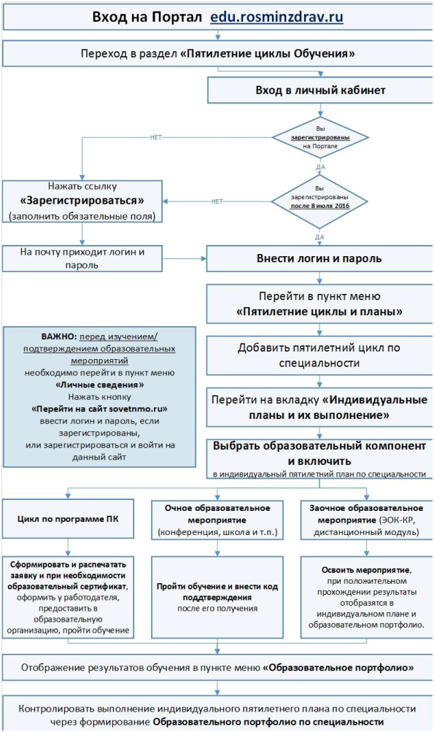
Возможности:
5-летние циклы обучения для специалистов, сертификация или аккредитация которых прошла после 01.01.2016 г.;
Обучение вне 5-летних циклов для специалистов, сертификация которых прошла до 01.01.2016 г. (традиционное повышение квалификации).

Slide 16
Вхождение в аккредитацию специалистов-практиков, получивших дипломы до 2016 г.:
В сроки до 31.12.2020 г. повышение квалификации 1 раз в 5 лет и сертификация специалиста возможны пока согласно приказу МЗ РФ от 03.08.2012 г. № 66н «Об утверждении Порядка и сроков совершенствования медицинскими работниками и фармацевтическими работниками профессиональных знаний и навыков путем обучения по дополнительным профессиональным образовательным программам в образовательных и научных организациях». (Проект нового приказа, взамен приказа № 66, в стадии обсуждения).
2. С 01.01.2021 г. начинается прохождение периодической аккредитации (не реже 1 раза в 5 лет) иными лицами, не прошедшими процедуру аккредитации специалистов ранее (приказ № 1043н), т. е. практиками.
Согласно Положению об аккредитации специалистов это лица, завершившие освоение профессиональных образовательных программ фармацевтического образования, обеспечивающих непрерывное совершенствование профессиональных знаний и навыков в течение всей жизни, а также постоянное повышение профессионального уровня и расширение квалификации.

Slide 17
Особенности подготовки к аккредитации специалиста
Для прохождения периодической аккредитации необходимо практикам провизору и фармацевту вступить в непрерывное медицинское и фармацевтическое образование (НМиФО) (после получения «последнего» сертификата специалиста до 31.12.2020 г.).
Сразу вступление в НМиФО необходимо по специальности Фармация: для провизора-выпускника специалитета с 2016 г., для фармацевта-выпускника – с 2018 г. Они сертификацию специалиста уже не проходят.
ОДНАКО: раз приказ № 66 формально не отменен, пока НМиФО – на добровольной основе

Slide 18
Особенности подготовки к аккредитации специалиста
Аккредитация специалиста проводится только по той специальности, которая соответствует занимаемой должности (приказ МЗ РФ от 02.06.2016 г. № 334н)
п. 13 Правил надлежащей аптечной практики (приказ МЗ РФ от 31.08.2016 н. № 647н) гласит: «Работник, выполняющий работу, оказывающую влияние на качество продукции, должен иметь необходимую квалификацию и опыт работы для соблюдения требований, установленных настоящими правилами».
Примеры несоответствия – провизор с СС по УЭФ занимается розничной торговлей на должности провизора (провизора-технолога) – он м. б. не допущен к аккредитации. Провизор-технолог с СС по фармтехнологии работает в качестве провизора-аналитика - он м. б. не допущен к аккредитации.
При несоответствии должности и специальности (приказы № 707н и № 1183н) необходима профессиональная переподготовка (приказ № 66).
После переподготовки согласно пр. 1043н с 1.01.2020 г. обязательна первичная специализированная аккредитация.

Slide 19
На основании изложенного:
С 1.01.2016 по 01.01.2021 гг. допуск к фармацевтической деятельности – как через процедуру аккредитации, так и через процедуру сертификации специалиста;
Специалисты, прошедшие «последнюю» сертификацию до 1.01.2016 г. после истечения срока получения сертификата еще однократно будут допускаться к ФД через процедуру сертификации специалиста. Сертификаты специалиста, выданные до 1.01.2021 г., действуют до истечения их срока;
Специалисты, прошедшие «последнюю» сертификацию или аккредитацию специалиста после 1.01.2016 г., будут допускаться к фармацевтической деятельности через процедуру аккредитации;
Процедура аккредитации требует предварительного НМиФО.

Slide 20
Профессиональное развитие специалиста
Приказ МЗ РФ от 23.04.2013 г. № 240 «О порядке и сроках прохождения медицинскими работниками и фармацевтическими работниками аттестации для получения квалификационной категории»
Проводится по специальностям (должностям), предусмотренным действующей номенклатурой должностей (для ВО и СПО), 1 раз в 5 лет, добровольно.
Проводится аттестационными комиссиями (в Свердловской области: территориальной – МЗ СО – провизоры, фармколледж – фармацевты; центральной – при МЗ РФ, филиалы ЦАК в федеральных округах – по УрФО в УГМУ, провизоры и фармацевты).
При аттестации оцениваются теоретические знания и практические навыки на основе квалификационного экзамена: экспертной оценки отчета о профдеятельности специалиста, тестового контроля знаний и собеседования. Отчет представляется за последние 3 года работы + пакет документов, содержащий аттестационный лист установленной формы.
Квалификационная категория дает право на повышение оплаты труда (ФЗ-323, ст. 72, п/пункт 4).

Slide 21
Особенности аттестации на квалификационную категорию
Тестовый контроль знаний с 2019 г. проводится по единым тестовым заданиям МЗ РФ в режиме онлайн (в будущем это тесты для периодической аккредитации специалистов. В УГМУ эта технология тестирования уже освоена).
Демоверсия онлайн аттестации специалистов на сайте МЗ РФ pt.rosminzdrav.ru.
Для тестового контроля знаний используется программно-информационный комплекс «Аттестация специалиста. Профессиональное тестирование» (ПИК «ПрофТест»), имеется Руководство пользователя по прохождению теста и решению вопросов при их возникновении.

Slide 22
Возможности УГМУ
1. Ординатура по специальности УЭФ
2. Курсы повышения квалификации 144 час., сертификация специалистов (провизоры всех специальностей, кроме специалности «Фармация» - у них НМиФО):
Деканат фармацевтического факультета (343) 214-86-55, Репина, 3 каб. 108, Антонова Ирина Борисовна
Стоимость: 2019 г. 12 240 руб. Лекционный материал в очном режиме от ведущих преподавателей фармацевтического факультета.
3. Участие в НМиФО (запись через портал МЗ РФ)
Общая информация:
сайт (old.)usma.ru
Факультет повышения квалификации и профпереподготовки специалистов
Каталог курсов ПК с применением дистанционных технологий (36-72 час.) на портале дистанционного обучения УГМУ do.teleklinica.ru
Тематика: Вопросы лекарственного обеспечения, оборот НС и ПВ, система сертификации продукции и др.
4. Аттестация на квалификационную категорию (ВО и СПО, независимо от формы собственности и организационно-правовой формы)
Отдел координации и информации по вопросам здравоохранения УрФО (343) 214-87-90, Репина, 3 каб. 212, 213, Николаенко Татьяна Максимовна
Стоимость: на сайте УГМУ (от 1 100 до 3 500 руб.)
Тестирование проводится по тестам МЗ РФ онлайн

Slide 23
Спасибо за внимание!

